Slide 1
Индивидуально-типологические особенности личности
Выполнила студентка 232 группы лечебного факультета Чобанян Нелли Размиковна
Проверил преподаватель кафедры физиологии
Мурашев Б.Ю.

Slide 2
Индивидуально-психологические особенности личности
– это врожденные и приобретенные уникальные свойства, которые являются условиями психической активности человека и определяют специфику выполнения им какой-либо деятельности. Говоря простыми словами, это основы, механизмы, законы функционирования психики отдельного человека.

Slide 3
Личность
Личность — это совокупность выработанных привычек и предпочтений, психический настрой и тонус, социокультурный опыт и приобретённые знания, набор психофизических особенностей человека, определяющих повседневное поведение и связь с обществом и природой. Также личность наблюдается как проявления «поведенческих масок», выработанных для разных ситуаций и социальных групп взаимодействия.

Slide 4
Характер
Способности
Темперамент
Индивидуально-психологические особенности
Отношение к людям и самому себе
Умственная деятельность
Воля
Эмоции и чувства

Slide 5
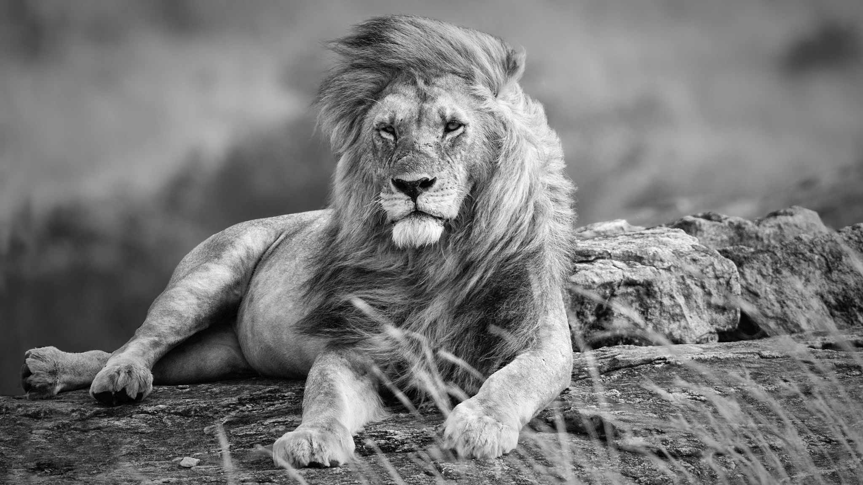
Темперамент
- основная черта индивидуальных особенностей поведения человека (И.П. Павлов).
Сангвиник
отличается жизнелюбием, активностью, общительностью, отзывчивостью.
Он не склонен к переживаниям, легко адаптируется к новым условиям, стремится к лидерству.
Чувства и эмоции сангвиника яркие, но неустойчивые.
Часто и громко смеется, но сердится по пустякам.
Находчив и подвижен, может управлять эмоциями.
Флегматик
всегда пассивен, осторожен и рассудителен. Иногда это доходит до «нудятины и тошноты».
миролюбивый и доброжелательный.
не отличается эмоциональностью и чувствительностью
Он обладает большим упорством, самообладанием, терпением, высокой работоспособностью, но медлителен.
Холерик
Легко возбудимый, агрессивный и неспокойный тип.
отличается изменчивостью, непостоянством, импульсивностью, активностью и оптимизмом.
несдержанность и резкость движений и поступков, крикливость, низкий уровень самообладания, нетерпеливость и частые резкие перепады настроения.
Меланхолик
Отличается пессимистичным настроем, склонностью к тревожности и рассуждениям.
Он сдержан и необщителен, легко раним, эмоционален, высоко чувствителен.
Робок, боязлив, обидчив
Отличается тихой речью, слабостью внимания и быстрой утомляемостью.

Slide 6
Характер
- это совокупность индивидуально-своеобразных психических свойств, которые проявляются у личности в типичных условиях и выражаются в присущих ей способах поведения в подобных условиях.
Классификация Д. Перси, в которой выделяет следующие типы характеров:
Прометей, или интуитивно-рациональный, с девизом "Быть безупречным во всех начинаниях"
Аполлон, или интуитивно-эмоциональный, с девизом "Да будешь ты правдив перед самим собой"
Дионис, или чувственный сенсорик, с девизом "Есть, пить и женщин любить"
Эпиметей, или чувственный оцениватель, с девизом "Раньше в кровать, раньше вставать"

Slide 7
Умственная деятельность
Особый интерес представляют такие умственные способности и их направленное развитие, как:
Внимательность, собранность, готовность к напряженной работе
Склонность к постоянному труду, боязнь скуки(по Г. Селье)
Быстрота мыслительных процессов, систематичность ума, повышенные возможности анализа и обобщения, высокая продуктивность умственной деятельности.

Slide 8
Воля
- сложный психический процесс, который вызывает активность человека и побуждает его действовать напрвленно. Проявляется в таких чертах характера, как целеустремленность, решительность, настойчивость, мужество.

Slide 9
Эмоции и чувства
Эмоции- это психический способ выражения отношения человека к окружающему миру, к другим людям и к самому себе, появляющиеся в форме непосредственного переживания.
Чувства-усточиво мотивационные эмоции, отражающие отншение человека к каким-то предметам или явлениям.

Slide 10
Способности
- это развитое состояние природных природных задатков, благоприятны объективный фактор успешной самореализации личности.

Slide 11
Отношение к людям
Как утверждал В. Гюго, у каждого человека три характера:
Тот, который ему приписывают, тот, который он себе приписывает, и тот, кторорый есть в действительности.
Отношение к самому себе-оценка своих действий, одно из услоий совершенствования личности, помогающее вырабатывать такие черты характера, как скромность, принципиальность, самодисциплина.

Slide 12
Спасибо за внимание!

